Slide 1
Silové schopnosti
Pohybová schopnost překonávat, udržovat, nebo brzdit odpor svalovou kontrakcí při dynamickém, nebo statickém režimu svalové činnosti.

Slide 2
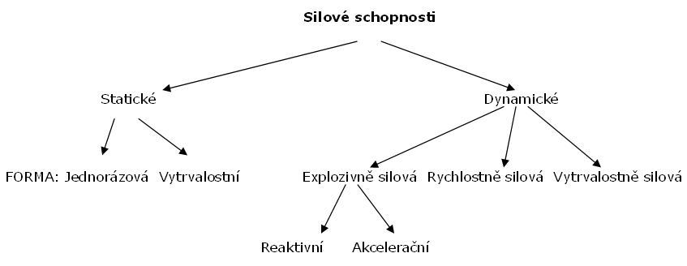

Slide 3
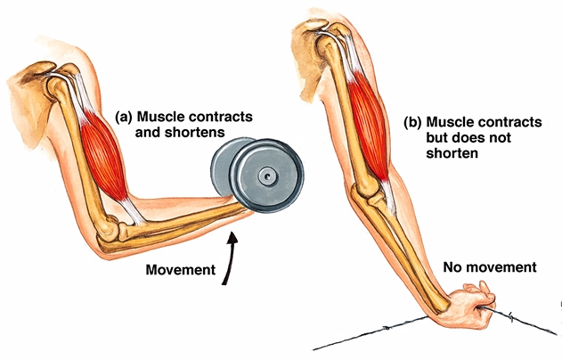
Druhy kontrakcí:
a) izometrická – nedochází ke zkrácení svalu
b) koncentrická – dochází ke zkrácení svalu a pohybu směrem k tělu
c) excentrická – dochází k prodlužování svalu a pohybu směrem od těla

Slide 4
maximální
(absolutní)
rychlostní
(dynamická)
vytrvalostní

Slide 5
Biologický základ
a) příčný průřez svalu resp. poměr průřezu rychlých a pomalých vláken
b) nitrosvalová koordinace - počet aktivovaných (inervovaných) motorických jednotek - rychlost jejich zapojení a synchronizace v čase
c) mezisvalová koordinace - souhra svalů rozhodujících pro vykonání pohybu (dosažení maxima ve stejném čase) a současně relaxace antagonistů
d) zásoby energetických zdrojů a jejich mobilizace, enzymatická aktivita
e) elasticita svalů a šlach

Slide 6
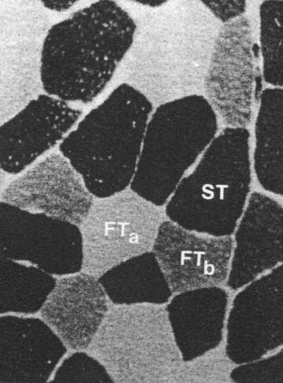
Biologický základ

Slide 7
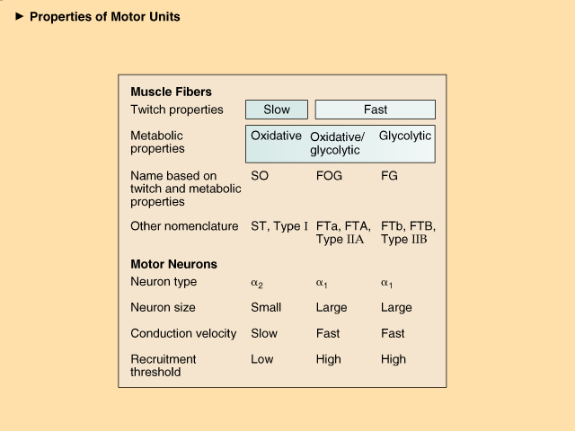

Slide 8
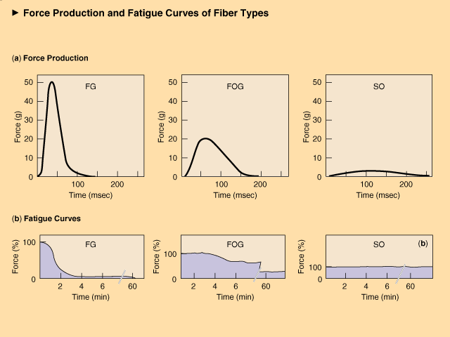

Slide 9
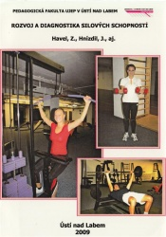
Diagnostika
Testy:
maximální velikost překonaného odporu.
maximální počet opakování s příslušným odporem.
překonaná vzdálenost nebo výška.
další charakteristiky pomocí přístrojové techniky
(rychlost pohybu, velikost nebo rychlost vyvíjené síly)
Dynamometrie
Konkrétní testy viz literatura

Slide 10
Metody rozvoje
Cvičení s vnějším odporem, který je vyvolán…1-5 (vyhledej)
Cvičení, ve kterých se překonává hmotnost vlastního těla (bez, nebo s doplňkovou zátěží)
Elektrostimulace ????

Slide 11
Základní požadavky tréninku jednotlivých druhů síly:
Absolutní síla → vysoký odpor
Rychlá a výbušná síla →vysoká rychlost,
Vytrvalostní síla → vysoký počet opakování

Slide 12
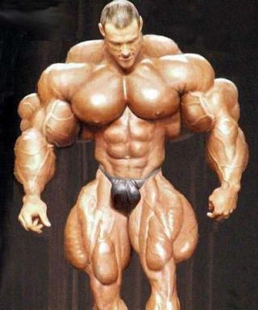
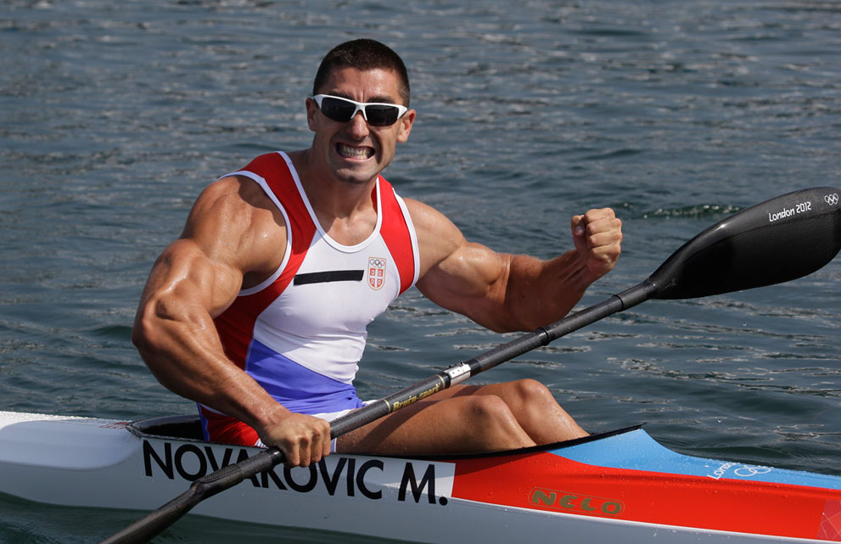

Slide 14
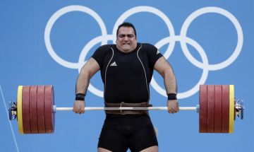
Metody využívající maximálních odporů:
a) metoda maximálních úsilí (těžkoatletická)
b) metoda excentrických úsilí
c) metoda izometrická

Slide 15
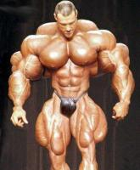
Metody využívající nemaximálních odporů překonávaných nemaximální rychlostí:
a) metoda opakovaných úsilí (kulturistická)
b) metoda izokinetická
c) metoda intermediární
d) metoda vytrvalostní
e) metoda pyramidová

Slide 16
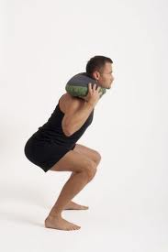
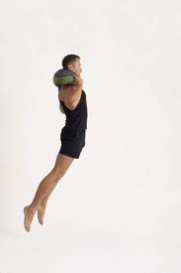
Metody využívající nemaximálních odporů překonávaných maximální rychlostí:
a) m. plyometrická
b) m. rychlostní (dynamických úsilí)
c) m. kontrastní
d) m. kruhového tréninku.

Slide 17
Převzato: Zicháček 2007
Metoda | Převážný efekt
 | Abs. | R,Výb | Vytrv | Hyp | Mlád | Výk
Maximální ús | X |  |  |  |  | X
Opakované ú | X |  | X | X | X
Rychlostní |  | X |  |  | X
Kontrastní |  | X |  |  |  | X
Izometrická | X
Intermediární | X |  |  | X
Brzdivá | X |  |  |  |  | X
Izokinetická | X |  |  |  |  | X
Plyometrická |  | X |  |  |  | X
Vytrvalostní |  |  | X |  | X
Elektrostimul | X |  |  | X

Slide 18
Senzitivní období
Absolutní síla CH 13-14, 16-17, D 10-12, 16-17
Statická síla CH 14-17, D 9-12
Rychlostně silové formy CH 7-9, D 7-11, 13-14
Svalová síla slábne pomalu, ztrácí se po 6-10 týdnech.
(Guželovskij 1977)

Slide 19
Metodotvorní činitelé
Intenzita činnosti (např. maximální)
Délka trvání zatížení (např. do 10 – 15 s)
Počet opakování v jedné sérii (např. 10 – 15)
Délka zotavných intervalů v sérii (např. 30- 120 s)
Počet sérií (např. 3)
Délka trvání zotavných intervalů mezi sériemi (např. 1-3 min, po každé sérii mírně prodloužit)
Charakter činnosti v zotavných intervalech (např. pasivní)

Slide 20
Metoda maximálních úsilí (těžkoatletická, krátkodobých napětí, maximálních odporů)
Nejvyšší možné zátěže 95- 100% maxima. Rychlost pohybu je malá
počet opakování 1 - 3,
celkový počet cvičení je individuální a závisí na možnostech
trénujícího.
Doba odpočinku 2 – 3 min. :.
Příklady cvičení:
dřep s činkou (1 série – 3 opakování)
Metoda rozvíjí zejména: ABSOLUTNÍ SÍLU

Slide 21
Metoda brzdivá (excentrická):
Břemeno je spouštěno či brzděno, vyvíjená síla působí pomalým tlakem či tahem proti odporu.
Nadmaximální odpory - 120 – 150% absolutní svalové síly pro daný pohyb.
Počet opakování je 3-5krát.
Příklad:
Spouštění kotoučů na posilovacím přístroji „leg press“ z natažených nohou do pokrčených. Dopomoc je poskytována kladkou nebo spolucvičenci. Odpor 120% maxima, 4 série, 3 opakování.
Metoda rozvíjí především ABSOLUTNÍ SÍLU
.

Slide 22
Metoda opakovaných úsilí (opakování submaximálního odporu, kulturistická):
Opakované cvičení s nemaximálním odporem, pohyb je vykonáván nemaximální rychlostí.
Počet opakování v jednom pokusu se volí podle velikosti odporu 8 až 15 krát
Poslední opakování v sérii s maximálním úsilím
4-6 sérií
Doba odpočinku mezi sériemi 2-5 min – pasivní
Příklad Tlak soupažný v lehu na rovné lavici (princip pyramidy). Cvičenec si
naloží na činku tolik, aby s maximálním úsilí vykonal deset opakování.
V dalších sériích zvýší hmotnost činky tak, aby vykonal postupně 7, 5, 3, 1 opakování. Poté hmotnost činky opět snižuje, aždosáhne opět počtu deseti opakování (3, 5, 7, 10).
ABSOLUTNÍ a VYTRVALOSTNÍ SÍLA.

Slide 23
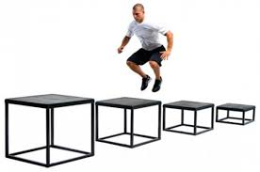
Metoda plyometrická (reaktivní, rázová):
Principem je tonizace = „předpětí“ svalu, předcházející vlastnímu aktivnímu
pohybu. Toho lze dosáhnout pádem tělesa z určité výšky. Ve fázi amortizace se uplatňuje brzdivá kontrakce,
Za tohoto stavu může následná aktivní práce (izokinetická kontrakce) probíhat mnohem rychleji než za jiných podmínek, kdy předběžná tonizace chybí.
Velikost odporu je určována hmotností břemene a výškou pádu, poměr je třeba vyzkoušet. Dává se spíše přednost výšce pádu před vyšší hmotností břemen. Amortizační dráha při cvičení má být pokud možno co nejkratší.
Dávkování: 2-4 série, opakování 5-10.
Příklad: seskok z výšky 78 cm a výskok do výšky 80 cm (optimální rozsah
hloubky 0,75 – 1,5 m). 3 série, 6 opakování.
https://www.youtube.com/watch?v=2v7NaF3RoC0
Metoda rozvíjí zejména:
EXPLOZIVNÍ a RYCHLOU SÍLU

Slide 24
Metoda silově vytrvalostní:
Vysoký počet opakování (20 –50 i více), obvyklé je dávkování až „do odmítnutí“
Velikost odporu je nižší (30 – 40% maxima), rychlost pohybu je střední až pomalá.
Příklad:
Leh sed opakovaně, 4 série, 40 opakování, interval odpočinku 1:1
Metoda rozvíjí zejména: VYTRVALOSTNÍ SÍLU.

